Slide 1
МУНИЦИПАЛЬНОЕ АВТОНОМНОЕ УЧРЕЖДЕНИЕ ДОПОЛНИТЕЛЬНОГО ОБРАЗОВАНИЯ «ДЕТСКАЯ ШКОЛА ИСКУССТВ ИМЕНИ П.И. ЧАЙКОВСКОГО» Муниципального образования город Ноябрьск
Методическое пособие.
Ритм в станковой композиции. Сельский пейзаж со стаффажем. «Лето», «Лето в деревне».
Для 3 (5 –летней программе) и 6(8-летней программе) классов.
по учебному предмету ПО.01. УП 03 Композиция станковая
по дополнительной предпрофессиональной общеобразовательной программе в области изобразительного искусства «Живопись»
МАУ ДО ДШИ им. П.И. Чайковского
г. Ноябрьск
Учебный год: 2018 – 2019 г.
Преподаватель: Круглова Светлана Александровна

Slide 2
Теоретическая часть предполагает знакомство с теорией по предмету «Композиция станковая», включает в себя раздел аналитической работы с иллюстративным материалом, где проводится беседа и анализ репродукций произведений мастеров искусства, и последующее закрепление на практике полученных знаний. Практические умения состоят из накапливания знаний, изобразительного навыка. Для продуктивного результата сложилось систематическое обучения, которое состоит из последовательных упражнений, которые рассчитаны на изучение и применение основных законов композиции. Занятия строятся, с учётом особенностей пространственного мышления и возрастных особенностей детей. Упражнение по «Композиции станковой» тесно связанна с программами по рисунку, живописи и летней учебной практике «Пленэр».
За время обучения учащийся должен получить следующие знания, умения и навыки:
- знание основных элементов композиции, закономерностей построения художественной формы;
- знание принципов сбора и систематизации подготовительного материала и способов его применения для воплощения творческого замысла;
- знания законов линейной и воздушной перспективы;
- умение применять законы на практике;
- умение применять полученные знания о выразительных средствах композиции – ритме, линии, силуэте, тональности и тональной пластике, цвете, контрасте – в композиционных работах;
- умение использовать средства живописи, их изобразительно-выразительные возможности;
- умение находить живописно-пластические решения для каждой творческой задачи;
- умения и навыки владения различными техниками работы в материале;
- умение передавать в работах эмоциональное отношение к явлениям окружающего мира;
- навыки заинтересованного наблюдения, художественного восприятия и отражения накопленных впечатлений реальной жизни через художественный образ.

Slide 3
Второй год обучения. Тема 1 Ритм в станковой композиции. Сельский пейзаж пейзаж со стаффажем. «Лето», «Лето в деревне». Основные понятия: 1. Продолжение знакомства с жанром «пейзаж», особенности городского пейзажа; 2.Закрепление понятий «неделимость композиции», «пропорции тона», «состояние», «выделение главного»; 3.Выполнение графического листа в заданном материале при опоре на метод поэтапного выполнения станковой композиции; 4.Передача в композиции неглубокого двухпланового пространства с учетом перспективных построений и соблюдением масштаба и соразмерности элементов пейзажа в их отношении друг к другу и к человеку; 5.Организации листа с помощью простейших видов и форм ритма, пропорций тональных отношений: 6.Выделение главного; 7. Понятие горизонтали и вертикали в станковой композиции. 8.Понятие диагонального направления. Задание для самостоятельной работы: зарисовки по памяти учащимися летних впечатлений.
№ | Наименование раздела, темы | Вид учебного занятия | Общий объем времени (в часах).
 |  |  | Максимальная учебная нагрузка | Самостоятельная работа | Аудиторные занятия
1. | Ритм в станковой композиции. Сельский пейзаж пейзаж со стаффажем. «Лето», «Лето в деревне». | Теоретическая часть | 8 уроков | 24 | 16

Slide 4
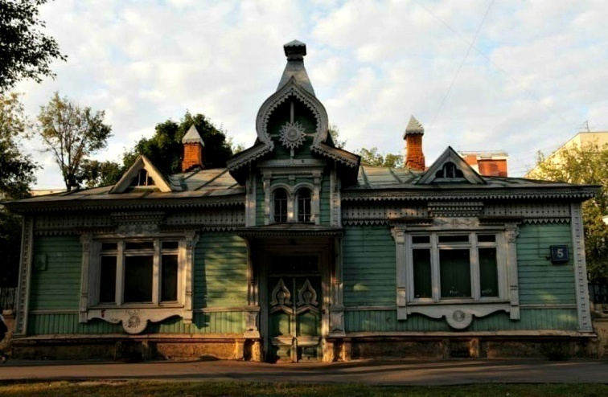
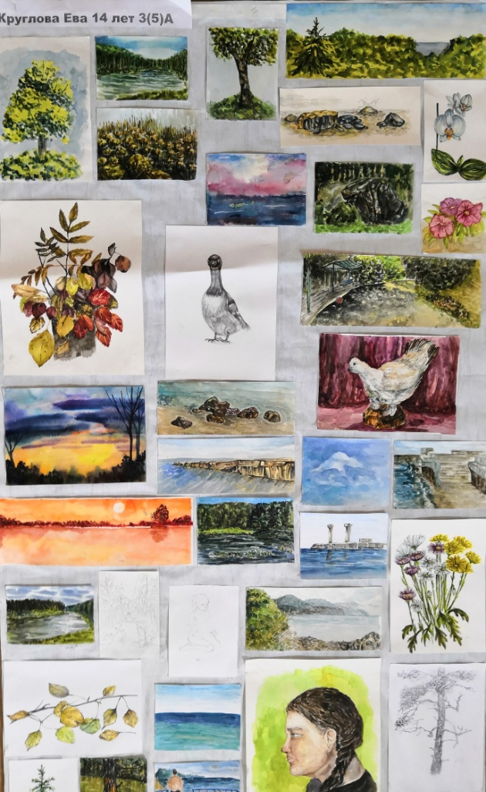
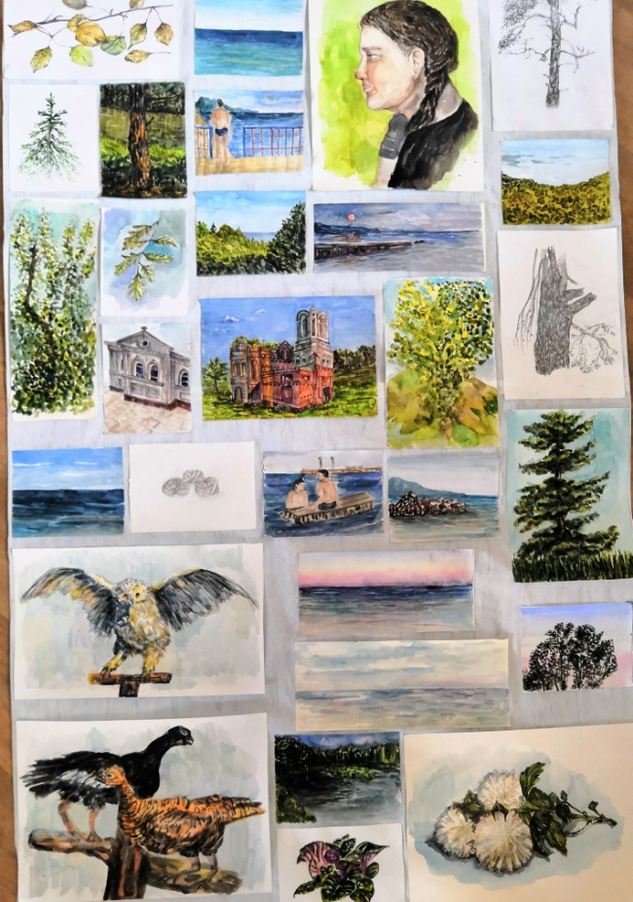
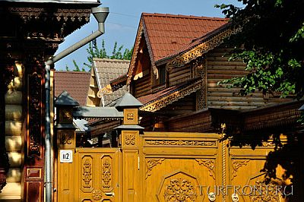
Тема 1 Ритм в станковой композиции. Сельский пейзаж со стаффажем. «Лето», «Лето в деревне». Упражнение 1. Выполнить серию зарисовок с натуры «Летний пленэр», «Домик в деревне» Материал: карандаш, акварель, бумага. Работы пленэр.

Slide 5
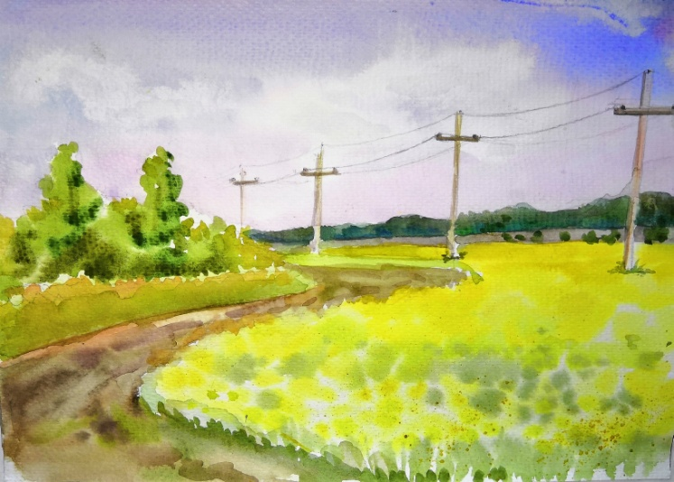
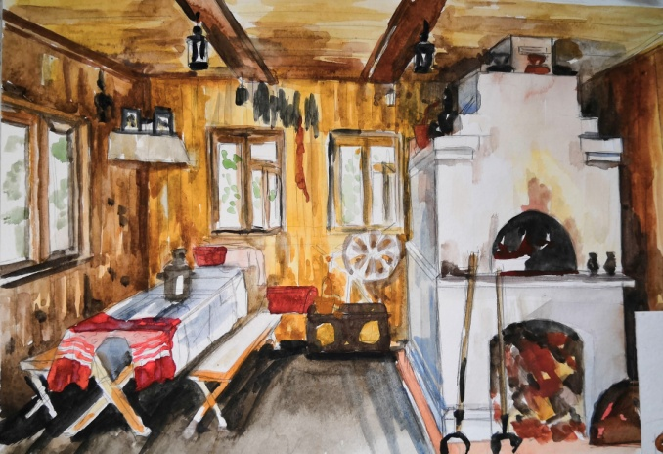
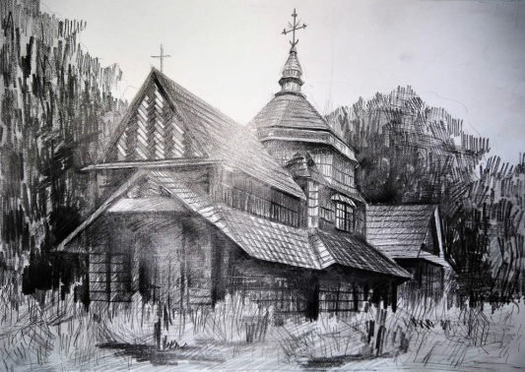
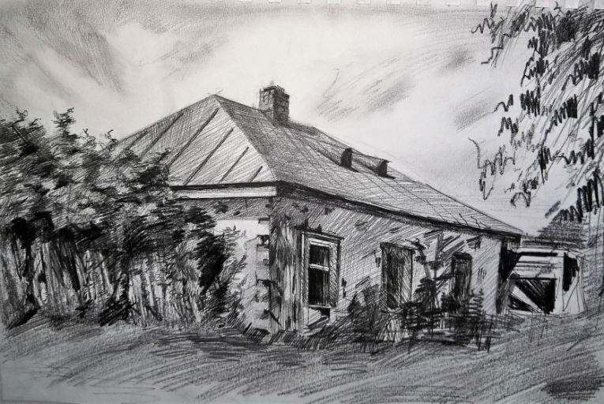
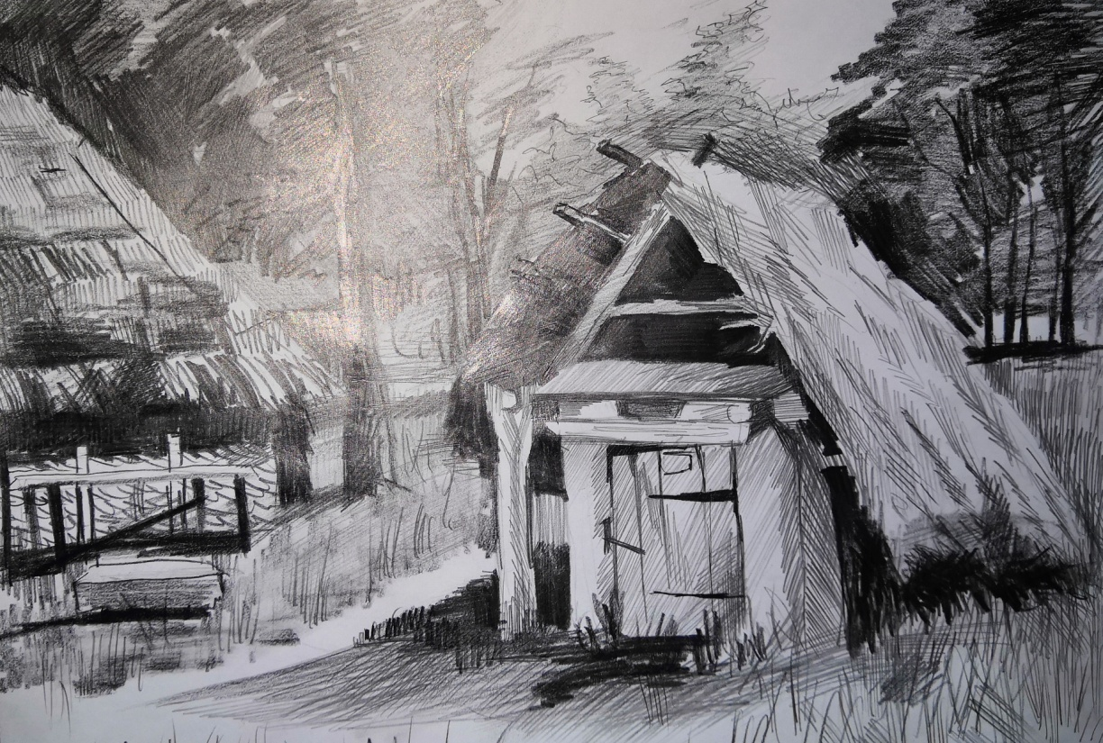
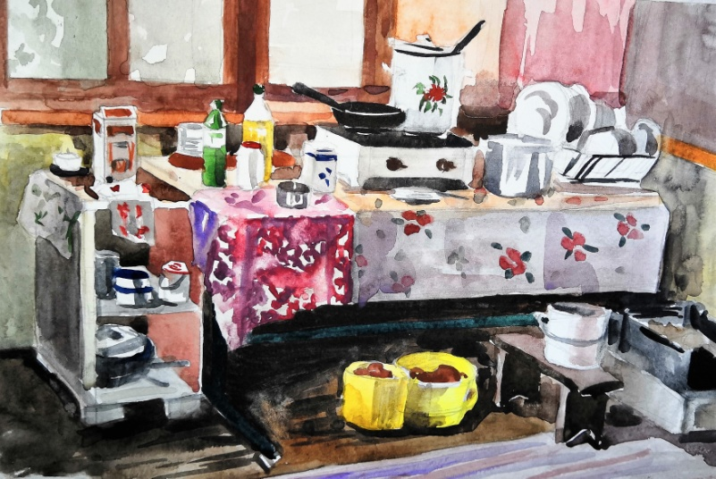

Slide 6
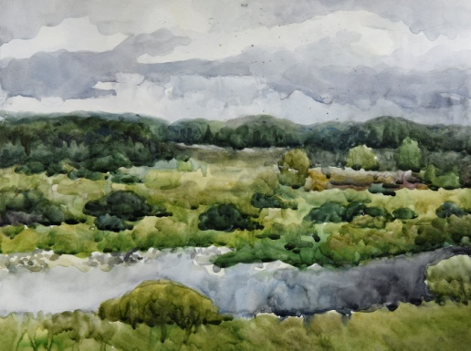
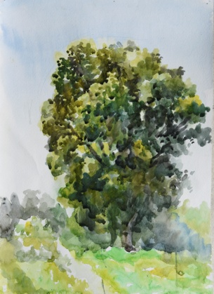
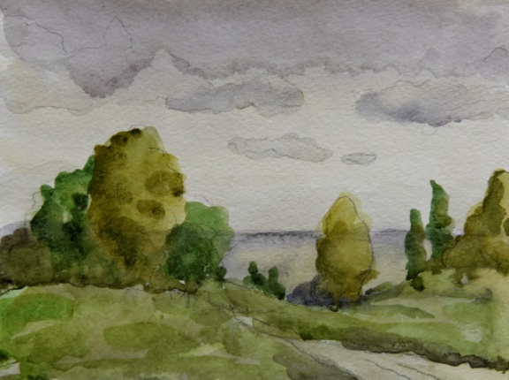
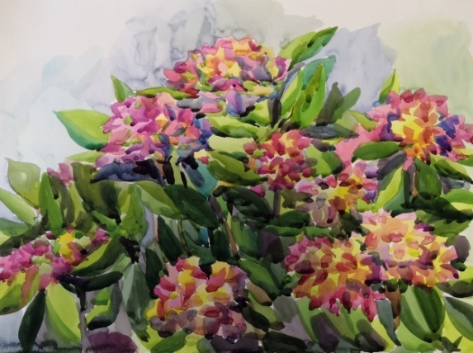
Тема 1 Ритм в станковой композиции. Сельский пейзаж со стаффажем. «Лето», «Лето в деревне». Упражнение 2. В отличие от орнаментального ритма, ритм в станковой композиции не носит математического характера. Важно понимание того, что повторение и чередование масс, форм, расстояний, насыщенностью деталями, направлений движения и пр. не должны восприниматься буквально. Учащимся предлагается выполнить композицию на тему: “Деревья”, “Сельское ограждение”, “Растения”, и пр. по выбору. Задача: выразительно использовать плоскость листа. Найти ритмичное расположение предметов. Сочинить уравновешенную композицию. Материал: карандаш, акварель, бумага.

Slide 7
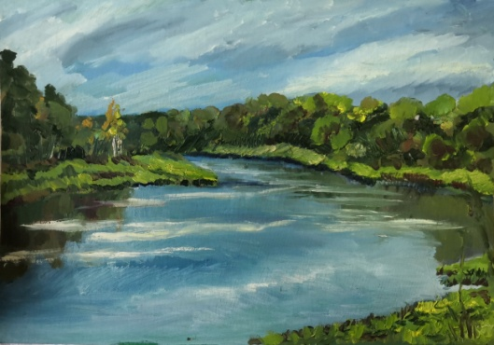
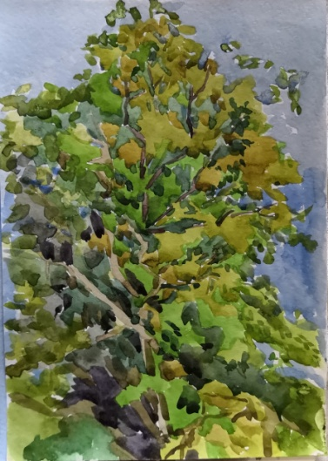
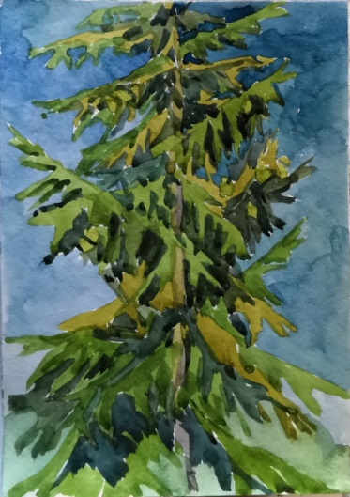
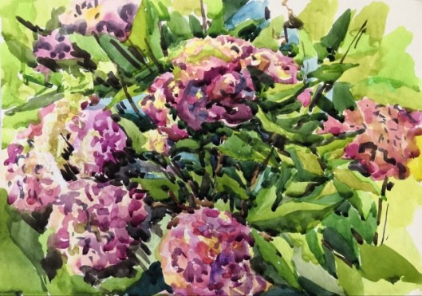
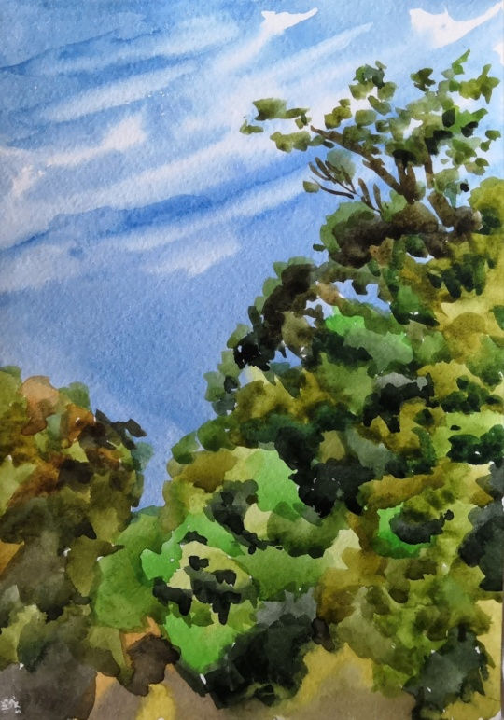
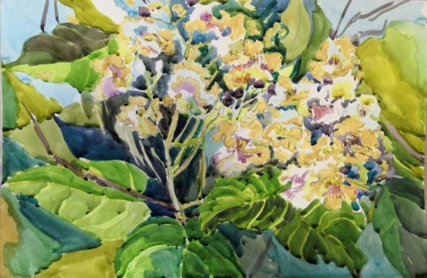
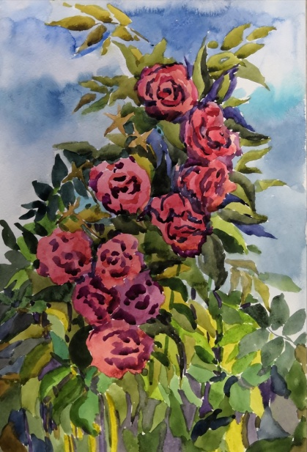
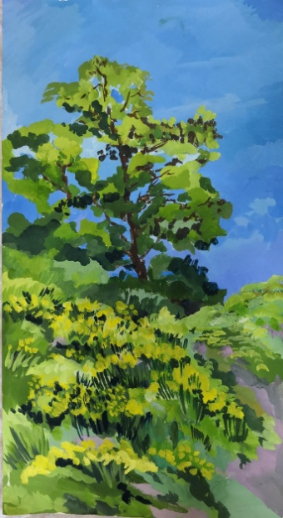
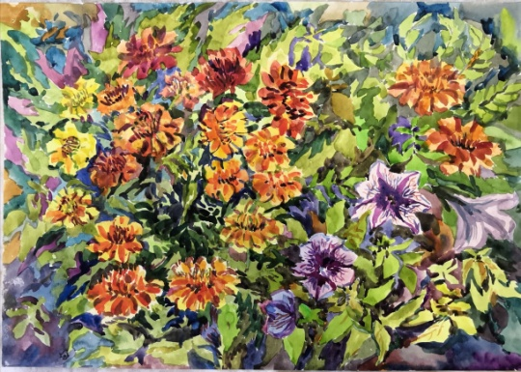

Slide 8
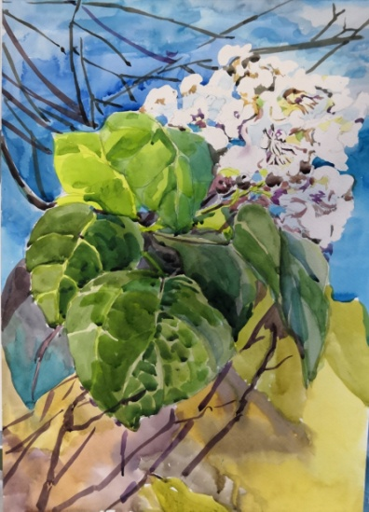
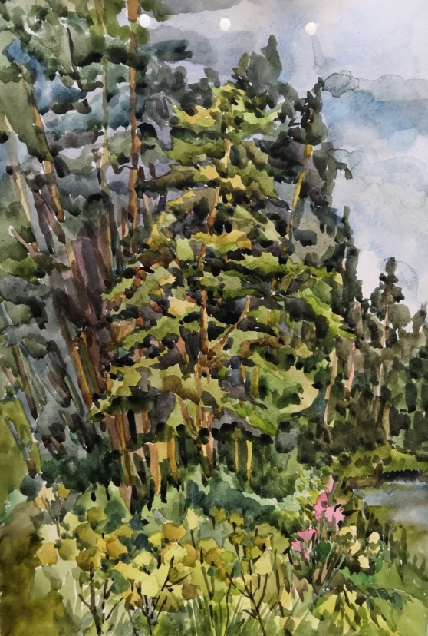
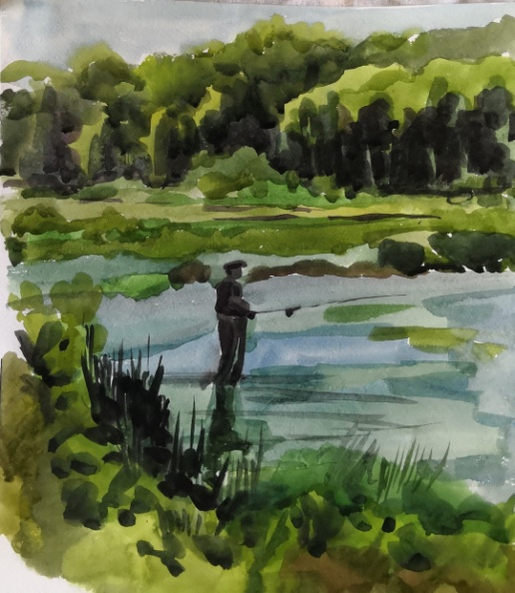
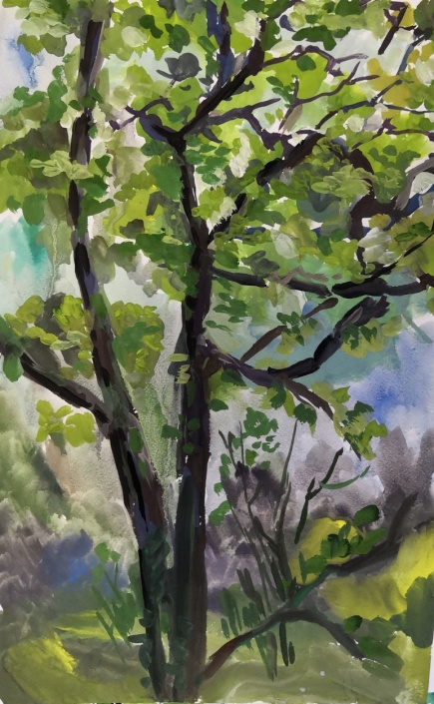
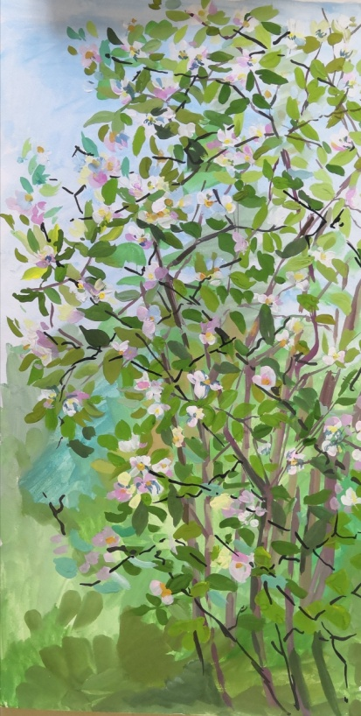
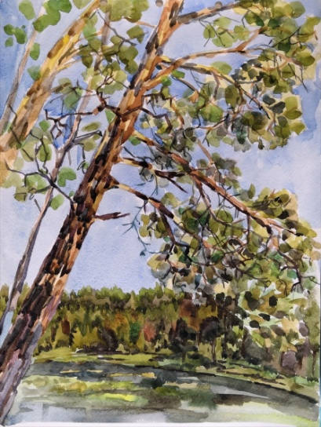
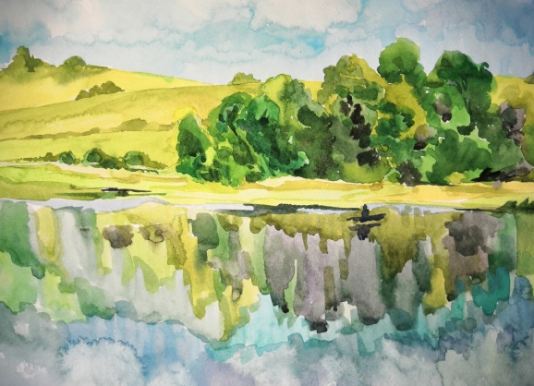
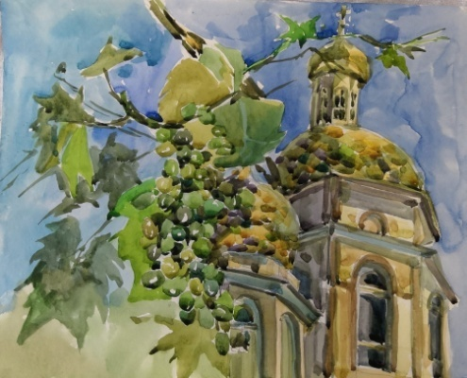

Slide 9
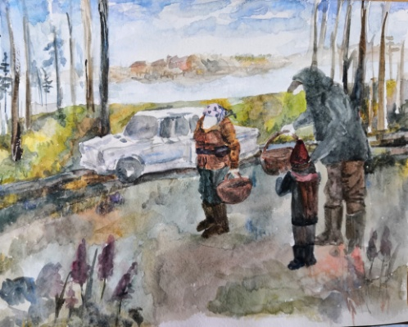
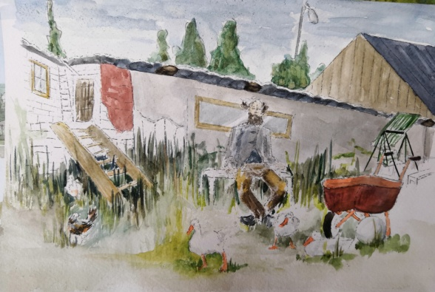
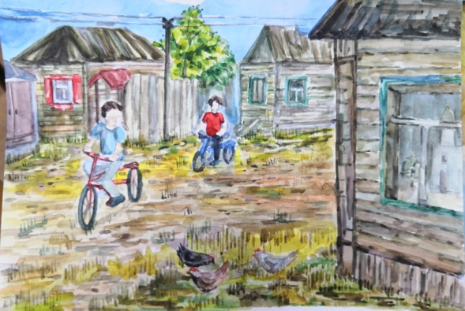
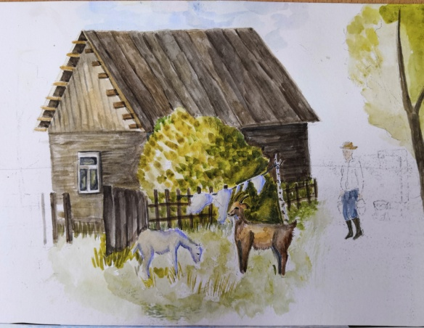
Тема 1 Ритм в станковой композиции. Сельский пейзаж со стаффажем. «Лето», «Лето в деревне». Упражнение 3.
Выполнить эскиз используя закон равновесия.
Законы равновесия определяются тремя источниками: натурой, её законами и свойствами (форма предмета, его цвет, положение в пространстве), законами зрительного восприятия натуры (целостность – композиционность виденья) и, наконец, законами картинной плоскости, её формата, предполагающими цельное изображение на плоскости.

Slide 10
Тема 1 Ритм в станковой композиции. Сельский пейзаж со стаффажем. «Лето», «Лето в деревне».
Упражнение 4.
Выполнить эскиз в цвете с использованием линейной и воздушной перспективы.
Первый закон перспективы говорит о том, что чем дальше от нас находится предмет, тем он нам кажется меньше. Значит, таким его и надо изображать под небольшим углом друг к другу. Кроме того, нужно учитывать, что цвет предмета меняется в зависимости от расстояния: отдаленные предметы кажутся нам слегка голубоватыми и не такими яркими. Дело в том, что воздух смягчает цвета. Это правило было впервые подмечено и применено Леонардо да Винчи. Называется этот эффект приемом воздушной перспективы.
Воздушная среда, особенно если воздух наполнен дымкой или туманом, помогает в рисунке передать пространство, подчеркивает плановость в композиции. В творческой работе необходимо учитывать перспективные изменения воздушной среды, благодаря которым дальние планы кажутся светлее, теряют четкость. Особенно это заметно в горах или на равнине, проросшей лесом. Это явление носит название «воздушной перспективы».
Основные закономерности линейной перспективы
Предметы равные по величине, по мере удаления, кажутся всё меньше и меньше, и на линии горизонта сходятся в одной точке (т.с.).
Удаляющиеся в глубину параллельные линии (рельсы) зрительно воспринимаются сближающимися.

Slide 11
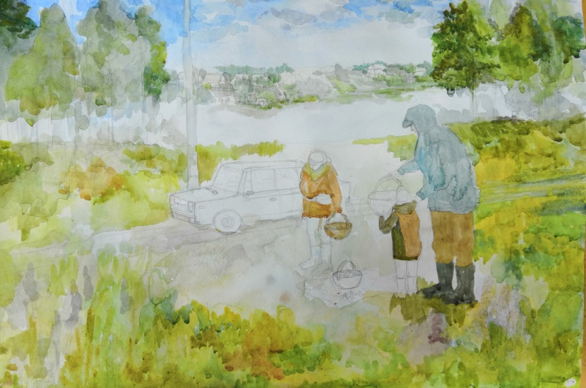
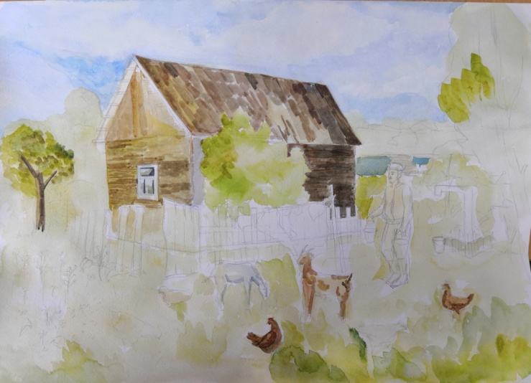
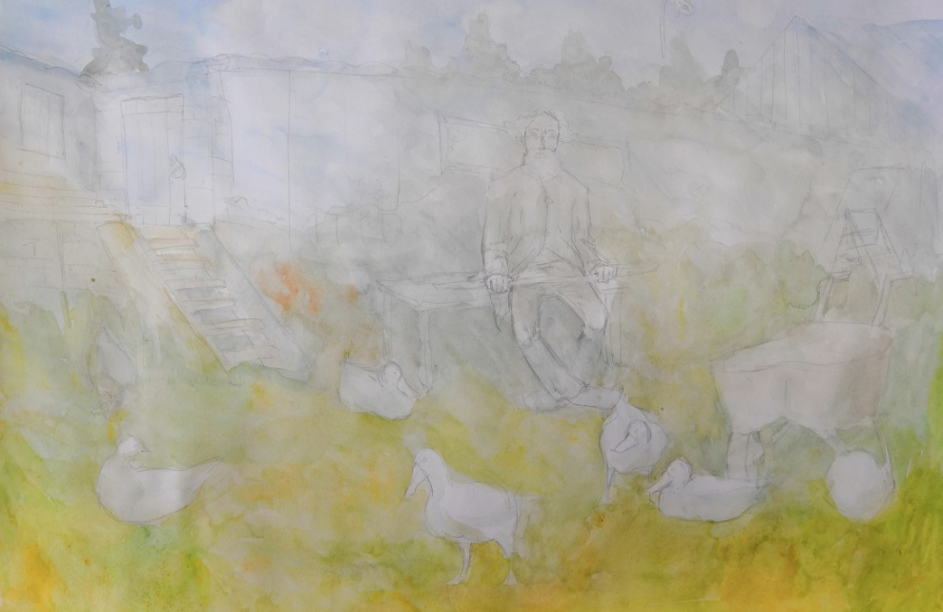
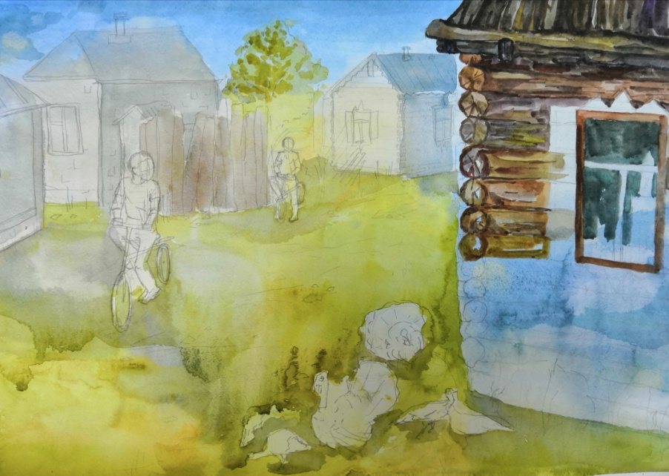
Тема 1 Ритм в станковой композиции. Сельский пейзаж со стаффажем. «Лето», «Лето в деревне». 1 этап. Перенос на формат. Выполнить перенос рисунка и выполнить заливки в цвете с использованием линейной и воздушной перспективы.

Slide 12
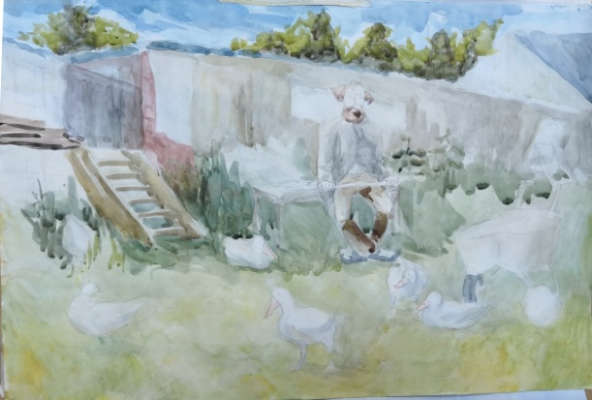
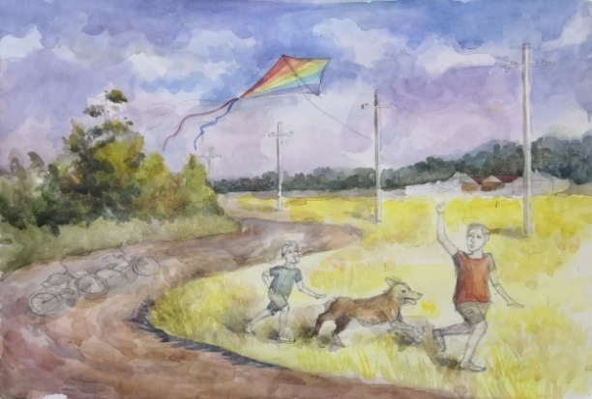
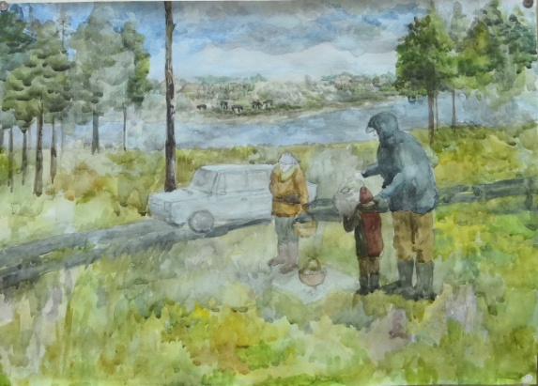
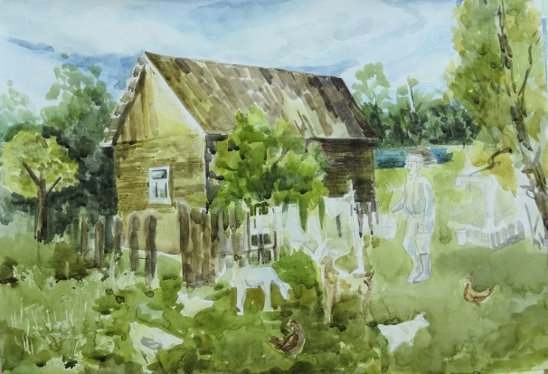
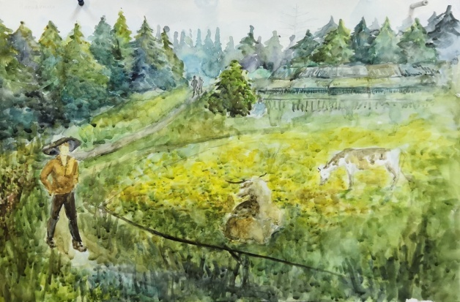
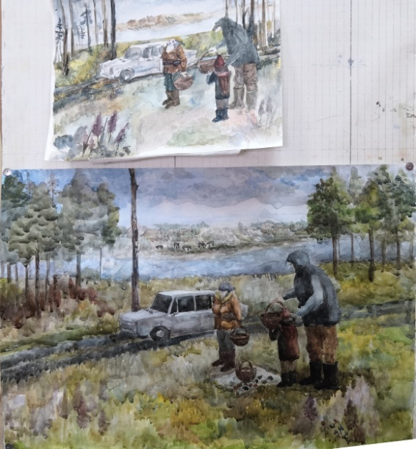
Тема 1 Ритм в станковой композиции. Сельский пейзаж со стаффажем. «Лето», «Лето в деревне». 2 этап. Ведение работы в технике лессировке. Выполнить несколько слоев заливки в цвете с использыванием линейной и воздушной перспективы, достигая солнечного освещения и тени собственной, а так же падающей.

Slide 13
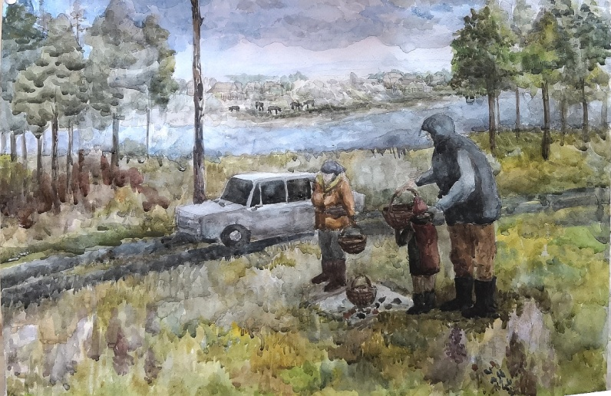
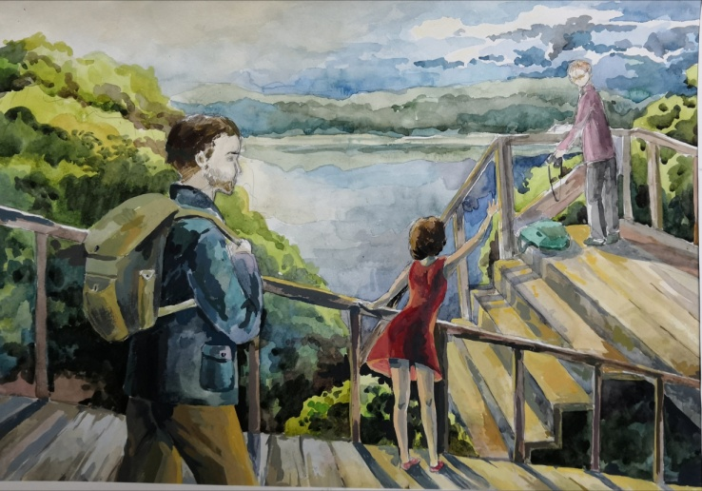
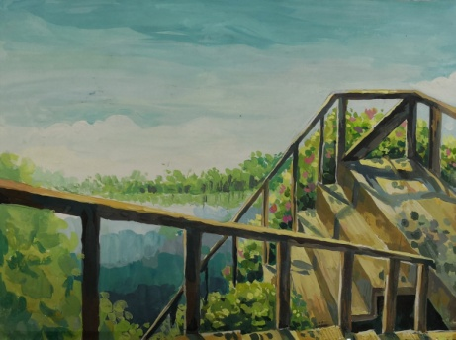
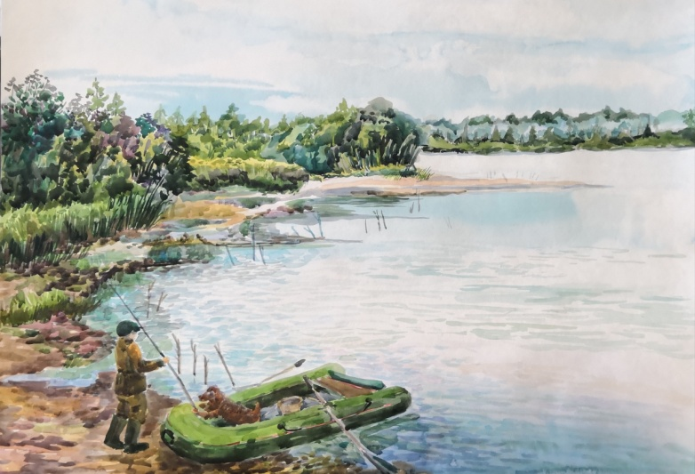
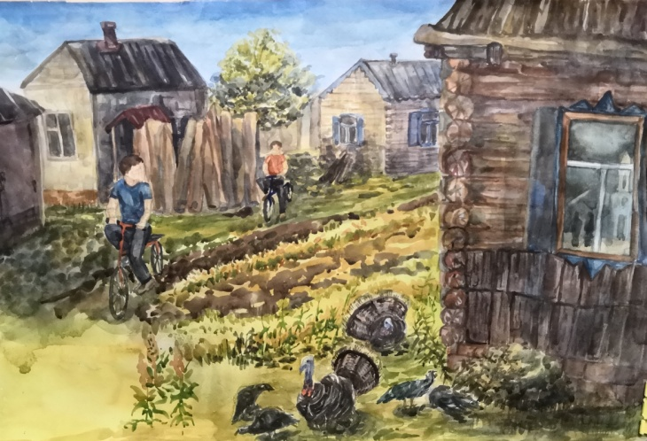

Сельский пейзаж со стаффажем. «Лето»,
«Лето в деревне».

Slide 14






Сельский пейзаж со стаффажем. «Лето»,
«Лето в деревне».

